Slide 1
Naravoslovni dan Virtualno potovanje Horjul - Velenje
Enej Kavčič, 8.a

Slide 2
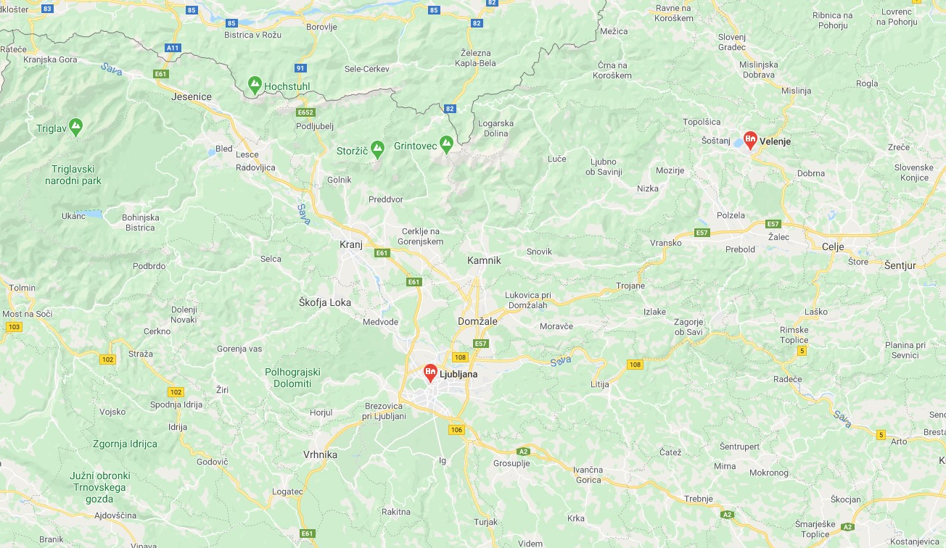
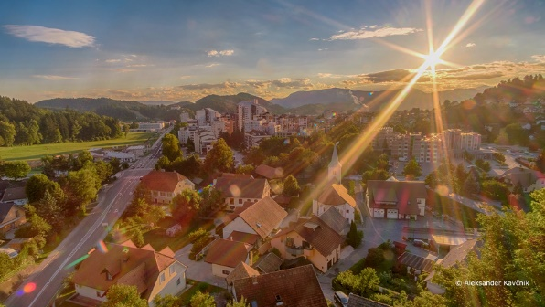
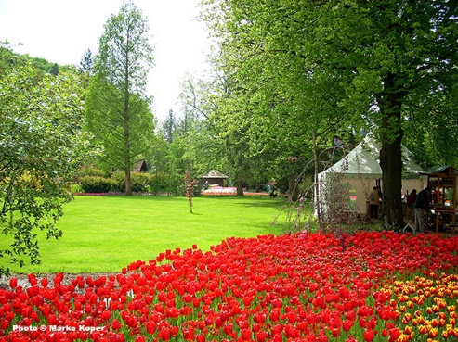
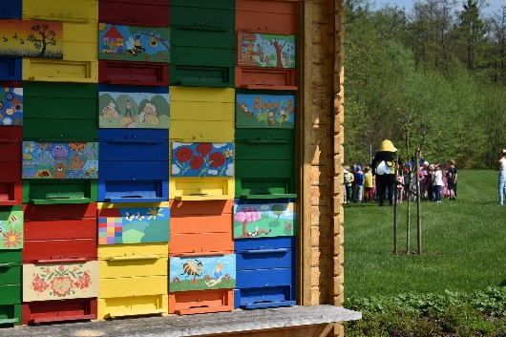
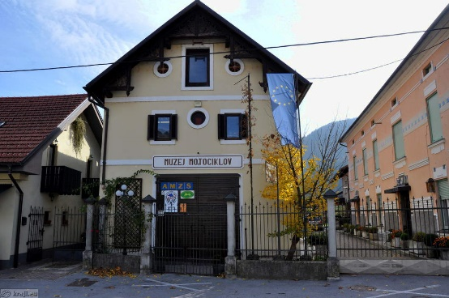
Mozirski gaj – botanični vrt
sedež čebelarstva
najmlajše slovensko mesto
muzej motociklov
virtualna pot

Slide 3
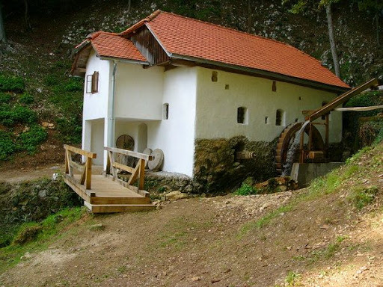
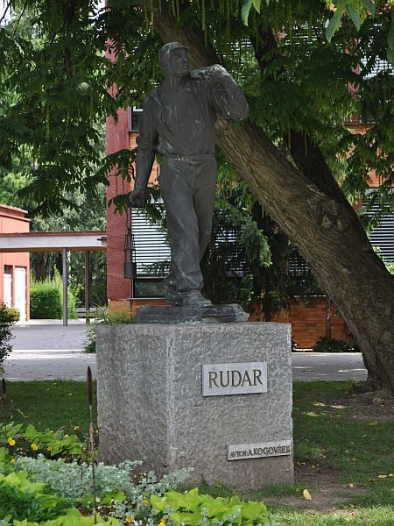
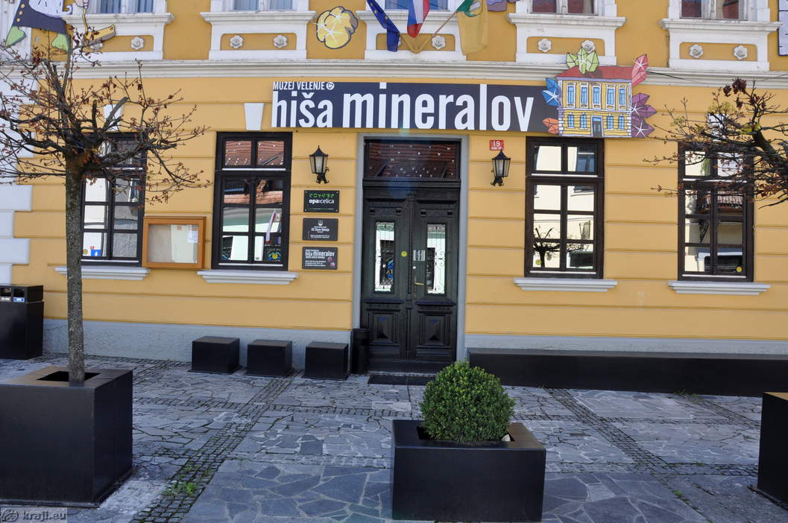
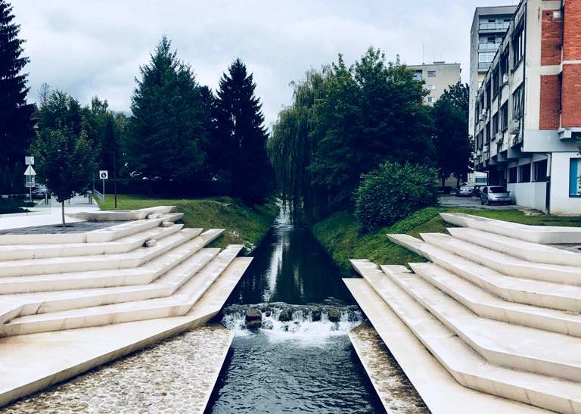
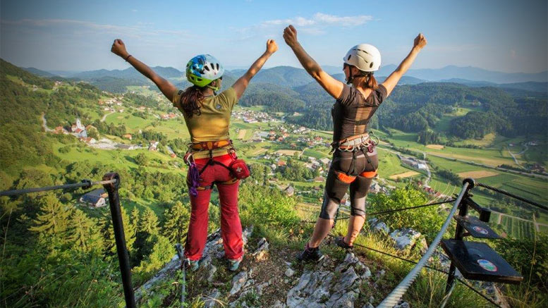
Spomenik rudarja še vedno odraža pripadnost in ponos velenjskih rudarjev, ki ga je v tem mestu čutiti na vsakem koraku.
Muzej hiše mineralov predstavlja geološko zbirko mineralov sveta in obsežno zbirko iz Slovenije. V zbirki je edinstveni kos jantarja, najden v Premogovniku Velenje leta 2008.
Dogodki ob starem mlinu ponujajo bogat kulturni program s predstavitvami starih navad in običajev
Skozi mesto teče 40 km dolga reka Paka, levi pritok Savinje.
virtualno spoznavanje Velenja
Mesto Velenje z okolico nudi veliko možnosti za šport in rekreacijo.

Slide 4
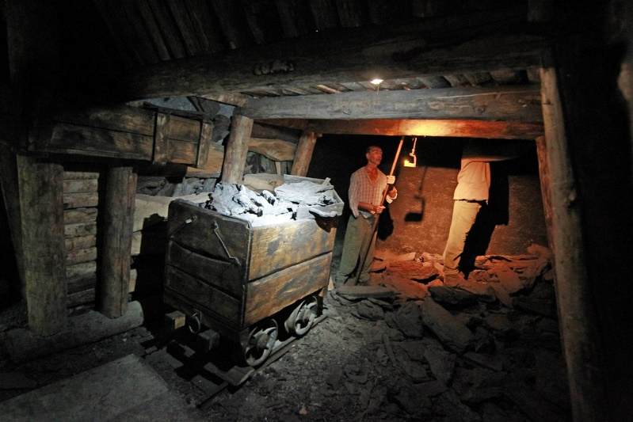
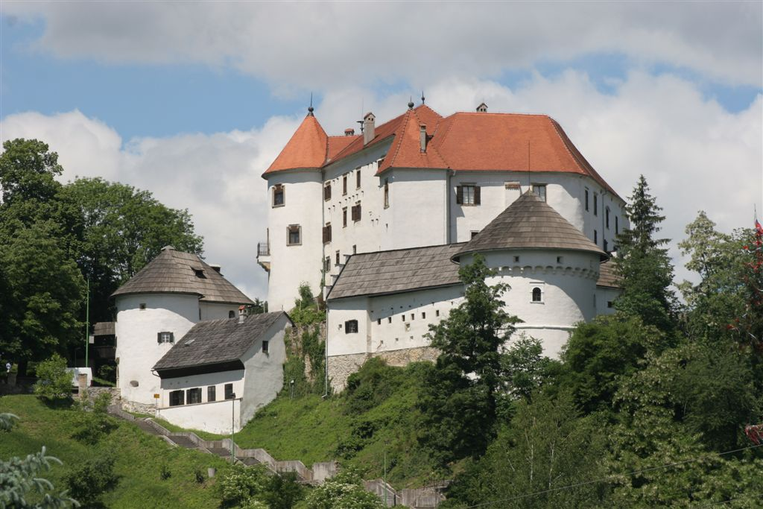
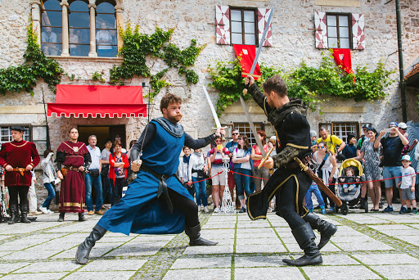
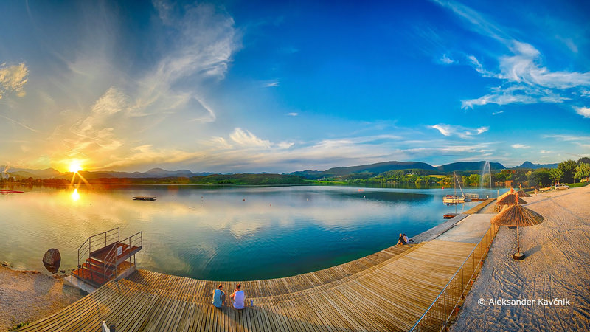
Rudnik Velenje je še vedno živ, čeprav je premog malo slabše kvalitete. Del rudnika je spremenjen v rudniški muzej, ki prikazuje življenje in delo rudarjev nekoč in danes. V vseh obdobjih garaškega dela rudarjev pa se je ohranil njihov pozdrav SREČNO.
Grad Velenje je preplet domačih in tujih kultur. Tu je enajst muzejskih in galerijskih zbirk. Največji vtis naredi mastodont, ki ga vidimo v naravni velikosti a je sicer iz plastičnih mas. Posebno mesto pri obiskovalcih najdejo afriške maske, ki jih je mestu Velenje poklonil češki akademski kipar František Foit.
Velenjsko jezero je eno od jezer v okolici, ki so umetnega izvora. Nastala so z ugrezanjem površine zaradi izkopavanja premoga. Danes je to priljubljena turistična točka.
virtualno spoznavanje Velenja
Posebna zanimivost ob obisku gradu je srednjeveški dan.

Slide 5
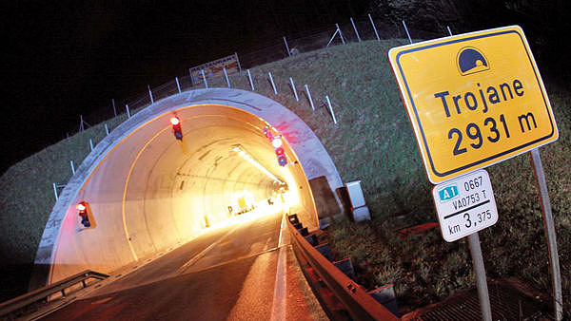
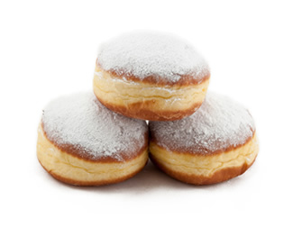
na poti domov virtualno še na Trojanske krofe

Slide 6
Rudarski pozdrav SREČNO

